Slide 1
Учебно-исследовательская работа: «Кошки –домашние животные"
Автор работы: ученик 2 «В» класса
Маслов Данила
Руководитель исследовательской
работы: учитель Андреева А.В.

Slide 2
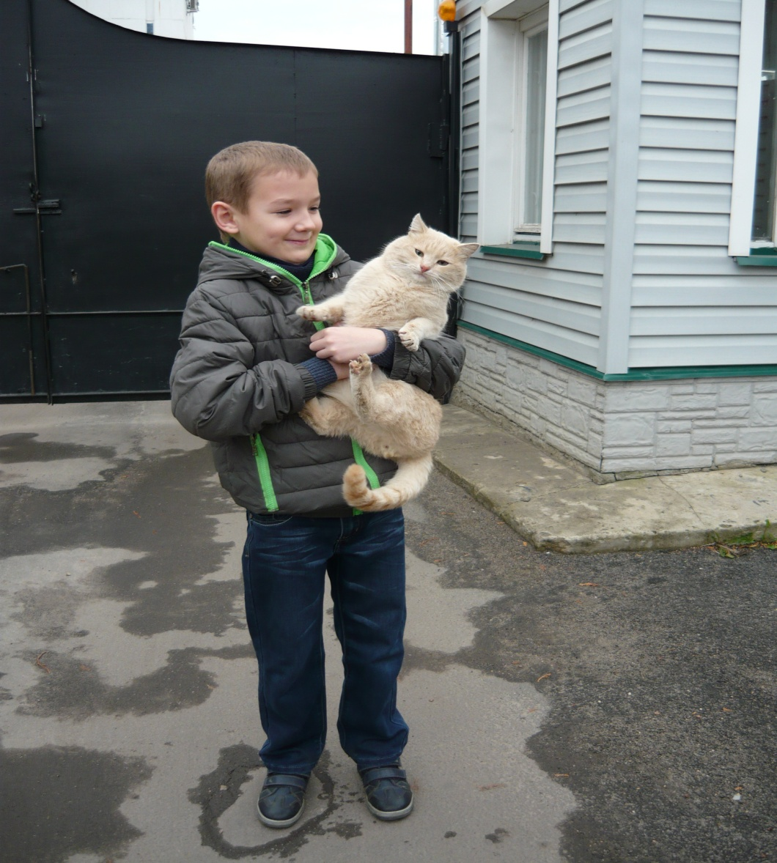
Это я со своим любимчиком

Slide 3
Цель: изучение особенностей поведения, повадок, внешнего вида отдельных представителей домашней кошки.
Задачи:
Исследовать и проанализировать поведение и повадки своих домашних кошек.
Собрать информацию о происхождении кошек, о предназначении хвоста, усов. Наблюдать за строением языка и глаза своих питомцев
Научиться понимать язык жестов кошек.

Slide 4
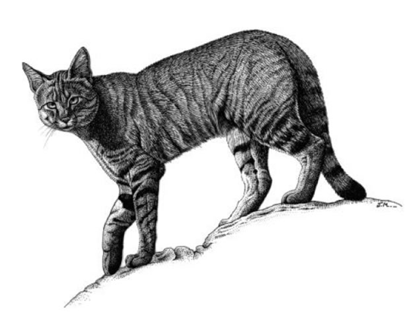
Происхождение кошки
Древним исходным и, видимо, главным предком всех пород и разновидностей домашней кошки принято считать "дикую североафриканскую буланую" или "ливийскую кошку".

Slide 5
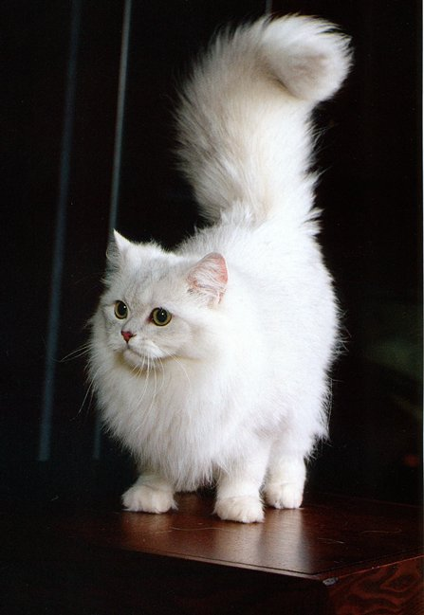
Хвост это ещё не всё. Суставы кошачьих лап устроены таким образом, что лапы поворачиваются и вращаются в них более свободно, чем наши руки и ноги. Когда кошка идет, ее передние лапы совершают движение внутрь, поэтому отпечатки левых и правых лап представляют собой прямые линии, а передние и задние лапы (вернее, их следы) совпадают. Задние лапы не имеют столь выраженного движения внутрь, и, тем не менее, кошке необходимо совсем небольшая точка опоры, чтобы задние лапы не имели проблем с опорой.

Slide 6
Усы для красы?
Усы являются органом чувств.
Когда кошка пролезает в узкую
щель, ей достаточно просунуть
голову, если усы пролезли, то
щель ей доступна.
Количество усов в правой и
в левой верхней губе около 12 и
более, располагаются в 4 ряда.
На теле кошки множество
чувствительных антенн.

Slide 7
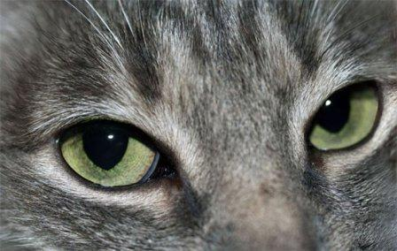
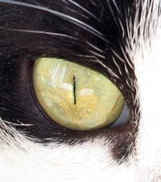
Как видит кошка?
Кошки различают красный, зеленый и голубой цвет. Эти основные цветовые компоненты позволяют ей
видеть цветное изображение.
Лучше всего видит предметы на расстоянии от 2 до 6 м.
В абсолютной темноте кошка не видит.

Slide 8
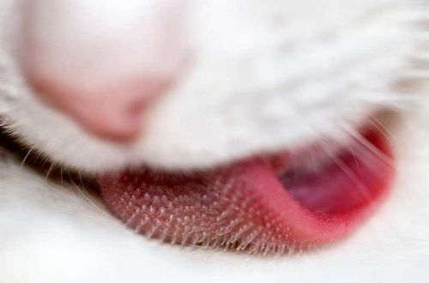
Строение языка
Покрыта множеством ороговевших выступов -
капиллярных сосочков.
Они направлены в сторону гортани.

Slide 9
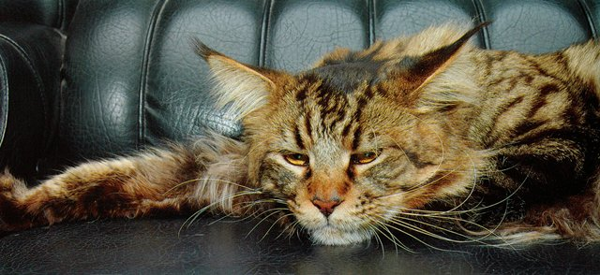
Как спит кошка?.
Она спит около 16 часов в сутки.
Мозг кошки, находясь в глубоком сне, также
активен, как и в минуты бодрствования.

Slide 10
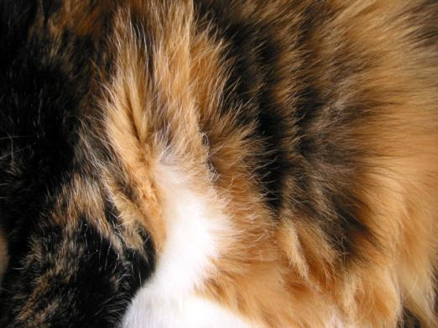
Строение шерсти.
Типы шерсти: нижняя (подшерсток), остевая,
предохраняющая и осязательные волоски.
На 1мм² около 200 волосков.

Slide 11
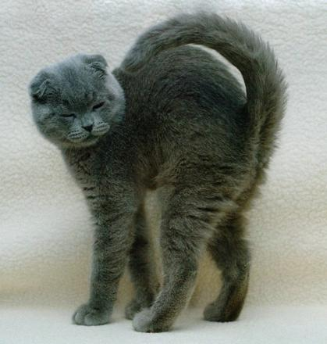
Язык жестов.
Между собой кошки разговаривают с помощью языка звуков и телодвижений.
Бьет хвостом – злится или охотится
Шевелит кончиком хвоста – интерес
У поднятого вертикально хвоста расслаблен
кончик - радостное возбуждение
Хвост трубой – приветствие, удовольствие
Уши вертикально - любопытство

Slide 12
Изучив данную тему, мы узнали:
о происхождении кошек.
о предназначении хвоста, усов.
о строении тела кошек.
об отдыхе кошек.
научились понимать язык жестов.

Slide 13
Заключение
Мы рады, если Вам понравилась наша работа и вы узнали что-то интересное.
СПАСИБО ЗА ВНИМАНИЕ!

